Slide 1
Szeniorturizmus és Erzsébet-program
Szolnok Megyei Jogú Város Önkormányzata és a
Debreceni Egyetem Egészségügyi Kar szervezésében
KELET-MAGYARORSZÁGI
SZÉPKORÚAK AKADÉMIÁJA
SZOLNOKON
Lövei – Kalmár Katalin
Tanársegéd
Debreceni Egyetem Egészségügyi Kar
Szolnok, 2018. május 03.

Slide 2
A szeniorok lehetnek a jövő turistái!
Európai Unió tagországaiban minden harmadik polgár betöltötte a 60. életévét, hazánkban 3 millióan 60 év felettiek.
Míg az unió fejlettebb országaiban az idősebbek a megtakarításaik jelentős részét világlátásra, utazásra fordítják, addig nálunk keveset utazik ez a korosztály, mert ehhez nincs mindenkinek megfelelő anyagi háttere.
A szépkorúak társadalmi és gazdasági ereje növekszik:
„2016-ban 25%-kal nőtt az 55 év feletti korosztály utazási kedve” – szallas.hu
A KSH belföldiek körében végzett felmérése alapján pedig az 55-64 éves korosztályban - az átlagot meghaladva - 13,8%-kal nőtt a többnapos belföldi utazáson részt vevők száma.
Notes:
Az idősek inkább a fiatalabb családtagjaikat segítik forintjaikkal, így a pénzt nem magukra költik.

Slide 3
Hogyan utazik az idősebb korosztály?
Csendesebb, nyugalmasabb környezetet szeretik.
Fő cél: egészségmegőrzés és betegségmegelőzés, a gyógyulás
Programigényeik: - gyalogos vagy kerékpáros túrák - erdőjárás - kedvelik a természetet - igénylik a társasági programokat
Egyszerű közlekedés, biztonságos, akadálymentesített, komfortos környezet.
A jó minőségű szolgáltatásokat meg is fizetik.
Jellemzően baráti társaságban utaznak, kisebb autóbuszokkal vagy vonattal.
A túrákhoz vagy az adott hely kiválasztásához leginkább a klasszikus útikönyveket használják.
Notes:
Ezért a körükben egyre nagyobb szerepet kap az egészségturizmus, a szállodákban pedig a barátságos, figyelmes kiszolgálás, az idősbarát személyzet. Emellett elengedhetetlen követelmény az is, hogy megteremtsék az akadálymentesített turizmus feltételeit.

Slide 4
Mennyit költ egy szenior magyar turista naponta?
Európai Unió legalább 65 éves lakosai 2014-ben összesen 1,2 milliárd vendégéjszakát töltöttek el világszerte, ezzel a uniós turisztikai aktivitás 20 százalékát adták.
1. ábra: Szenior turisták napi költése (m.e.: EUR)
Forrás: Eurostat, 2016. Turizmus Világnapja, saját szerkesztés
Notes:
Az unióban élő idősebb turisták jobban kedvelik a „hazai tájakat”: vendégéjszakáik 66 százalékát saját országukban töltötték el, míg az átlagos mutató 59 százalék.

Slide 5
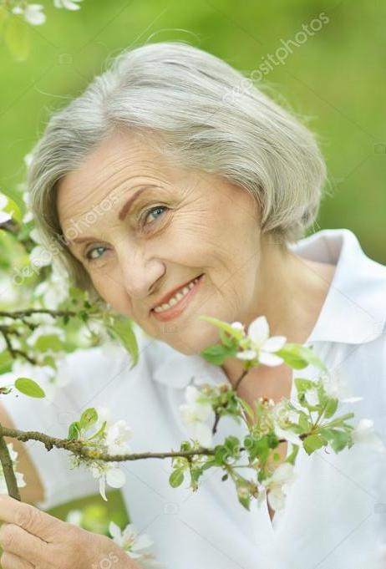
A szeniorok jelentősége a turizmusban
A szenior utazók
lényegesen több szabadidővel rendelkeznek,
utazásaik kevésbé szezonálisak,
tartózkodási idejük hosszabb az átlagosnál.
Megfelelő kínálat kialakításával a főszezonon kívüli időszakokban is motiválhatók az utazásra -> csökkentve a szezonalitás problémáját!

Slide 6
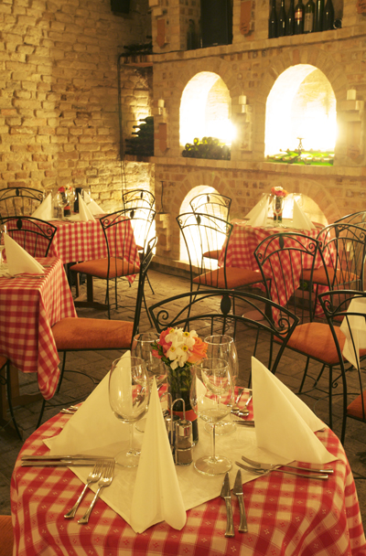
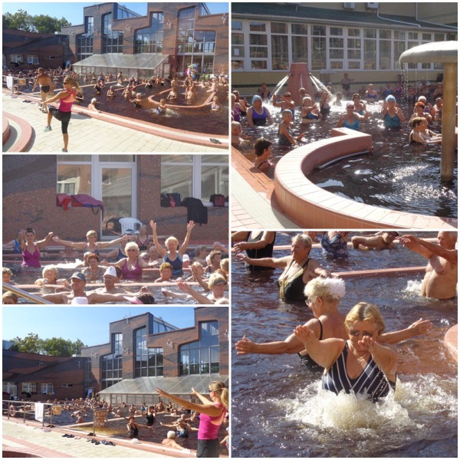
Jellemző ajánlatok a szeniorok számára
Egészségturizmus - gyógyvizű fürdők, termál hotelek
Kirándulás - erdei vasutakon
Vallási és zarándokutak
Barlang- és a vártúrák
Világörökségi helyszínek
Bor és- gasztronómia

Slide 7
NYUGDÍJASBARÁT HOTELEK MAGYARORSZÁGON

Slide 8
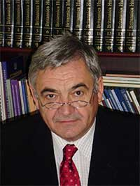
Nyugdíjas barát szálloda, a 60 plusz korosztály igényeihez.
Nem csak a húsz éveseké a világ!
„Barátaimmal éppen következő közös utazásunkat terveztük, hiszen már 30 éve együtt nyaralunk. Béla rengeteget kirándulna, sportolna, mert így tartja formában magát. Marika wellnessezni szeret, jót tesz az egészségének. Párom szeret táncolni és szervezett közösségi programokon részt venni. Géza a legidősebb a csapatból, neki mozgási nehézségei mellett speciális étkezésre van szüksége. Én már rosszul alszom, korán ébredek és unatkozom, míg a többiek felkelnek. Sajnos nem vagyunk már olyan fiatalok, de utazni aztán nagyon szeretünk.”
Farkas József, a szálloda tulajdonos

Slide 9
A Duna Relax &Event Hotel**** speciális szolgáltatásai
Egyszerűbb foglalás és kényelmes érkezés
Szobák felszereltsége (kezelési útmutató, antiallergén szobák, biomatrac, gyapjútakaró, szemmaszk, nyaktartó)
Aktív programok, masszázs, szaunaszeánszok, vízitorna, kerékpáros és gyalogtúra vezetés…
Segítség a mozgásban: buktatómentesség, könnyen járható lépcsőház, elhelyezés/szállásolás a lenti szinteken, külön ülőhelyek (nem puha vagy mély fotelek), csúszásmentes burkolat különösen a zuhanyzóban, fürdőkádban, fogantyú a zuhanyzóban, fürdőkádban, ülőke a zuhanyzóban/kádszék igény esetén kérésre, korlátok a medencékben
Vény nélküli gyógyszerek igényelhetőek a recepción (gyomorpanasz, fájdalomcsillapítás, alvászavar, egyéb…)

Slide 10
Örökifjak aktív, nyári napjai a római wellness jegyében Ráckevén
Örökifjú páros nyár csomagukat kifejezetten nyugdíjas vendégek számára állították össze, az árába beépített 15%-os kedvezménnyel, a csomag kizárólag nyugdíjasok számára foglalható!
A csomag tartalma:
Közvetlenül a folyóra néző, erkélyes, légkondicionált szobák
Bőséges büféreggeli és svédasztalos vacsora
Puha frottír köntös, törölköző és szauna lepedő
Antik Római wellness birodalom, pezsgőfürdő, hidromasszázs, gejzír…
Szauna program és úszómedence
Teabár
Bérelhető sporteszközök
A bájos kisváros Ráckeve
Örökifjú páros nyár csomag ára: 29 665,- Ft/2 fő/1 éjtől

Slide 11
Élmények örökifjaknak Csomagok – prémium kiegészítések

Slide 14
Nyugdíjasok mekkája Hunguest Hotel Erkel Gyula *** - ****
Közvéleménykutatások eredményei alapján az első három, nyugdíjasok által legkedveltebb szálloda egyike.

Slide 15
A Hunguest Hotel Erkel Gyula *** - **** nyugdíjasbarát szolgáltatásai
A csomag 2018. január 1. és június 16. között félpanziós áron teljes panziót tartalmaz a Szenior Hotel*** Munkácsy szárnyban amelyben az Erzsébet Klubszoba is található, illetve a négycsillagos Dürer szárnyban, ahol szintén kínálnak nyugdíjas kedvezményeket tartalmazó nyugdíjasbarát hotel ajánlatokat!
50% kedvezményt biztosítanak az egyágyas szoba felárából
„Töltsön nálunk több éjszakát”: a 14. - 21. - 28. éjszakákat díjmentesen biztosítják.
A szálloda saját szolgáltatásai után a csomagból utólagosan kedvezményt biztosít, amennyiben a recepción hitelt érdemlően felmutatja a vendég a nyugdíjas igazolványát.
Igénybe veheti a Gyulai Várfürdő gyógyászati kezeléseit TAJ kártya és reumatológiai szakrendelésre szóló háziorvosi beutaló ellenében.
Az utolsó kezeléshez a távozás napján 14 óráig szobahosszabbítást biztosítanak!

Slide 16
A Hunguest Hotel Erkel Gyula *** - **** nyugdíjasbarát programjai
Kiegészítő szolgáltatásaik, amelyeket szenior animátor vezetésével vehetnek igénybe:
Erzsébet klubszoba: - társasjátékok, - kártya- és sakkasztal, - közös foglalkozásokkal, mint bingó, rejtvényfejtő verseny, - filmvetítés, - főzési tanácsadás a séf tanácsai alapján.
Külső programok: - városnéző séta, illetve - kisvonatozás, - kerékpártúra.

Slide 17
… és még számtalan szenior ajánlat…

Slide 18
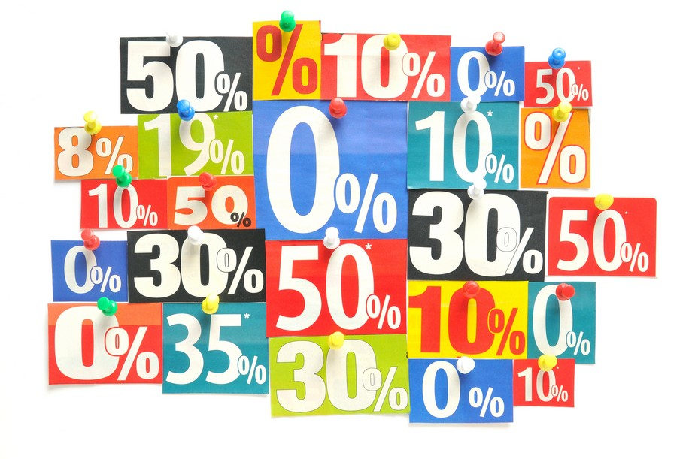
Kuponos lehetőségek

Slide 19
A példa kedvéért …

Slide 20
Feltételek:
Felhasználható: 2018.04.15-től 2018.06.30-ig a szabad helyek függvényében, kivéve ünnepi időszakokban!
Hétvégi felár: 9.500 Ft/éj
Hosszabbítás: 12.900 Ft/éj
Az utalvány a szabad helyek függvényében használható fel, ezért fontos, hogy a szobát időben kell lefoglalni!
Gyermek felár – elhelyezés pótágyon:
- 0-2 éves korig 2000 Ft/éj
- 3-6 éves korig 5700 Ft/éj
- 7-12 éves korig 8600 Ft/éj

Slide 22
Világszintű elismerésben részesült az Erzsébet-program
Magyarország kormánya 2012-ben tűzte ki célul, hogy a rászorulók számára kedvezményes pihenési lehetőséget biztosít. Ennek érdekében indította útjára szociális üdültetési programját, az Erzsébet-programot, amely kiemelt figyelmet fordít azon magyar családosok, nagycsaládosok, fogyatékossággal élők és nyugdíjasok pihenésének támogatására, akiknek ez másként nem lenne elérhető.
Az Erzsébet-programban részt vevők száma 2012. óta évről évre növekszik, eddig mintegy 1 millió ember jutott pihenési lehetőséghez. A magyarországi Erzsébet-program a társadalmi szolidaritás és felelősségvállalás Európa- és immár világszerte ismert és elismert, sikeres mintája.
A Nemzetközi Szociálturisztikai Szervezet 2017. évi közgyűlésén a világszinten 20 legkiemelkedőbb szociális üdülési program között mutatta be az Erzsébet-programot. A kiemelt országok között a magyarországi modell az egyetlen közép-kelet-európai.
Notes:
A nevezetességekről, kikapcsolódási lehetőségekről híres városokban, többségében gyógyfürdős, ingyenesen vagy kedvezményesen igénybe vehető rekreációs szolgáltatásokkal, és szórakozási lehetőségekkel is rendelkező szállodákban várják a nyerteseket, napi kétszeri vagy háromszori étkezéssel.

Slide 23
Erzsébet-program nagyszülők és unokáik számára
A Magyar Nemzeti Üdülési Alapítvány az Erzsébet-program keretében, a generációk közötti szolidaritás megerősítése, valamint az egészség megőrzéséhez szükséges aktív kikapcsolódás elősegítése érdekében szociális üdülési támogatást biztosít.
Az Erzsébet-program 4 vagy 5 napos pihenésre szóló, egyszeri üdülési támogatást nyújt a pályázat nyertesei számára. A támogatás több mint 50 magyarországi szálláshelyen vehető igénybe különböző turnusokban.

Slide 24
Erzsébet-program nyugdíjasok számára
Pályázat célja: A Magyar Nemzeti Üdülési Alapítvány az egészség megőrzéséhez szükséges aktív kikapcsolódást segíti.
Kedvezményezettek köre: Azon belföldi illetőségű, öregségi nyugellátásban részesülő, 60. életévét betöltött személy, akinek rendszeres, a 2017. évre megállapított havi teljes összegű ellátása nem haladja meg a 147.000 forintot, valamint további adóköteles jövedelemmel nem rendelkezik.
Pályázat benyújtása: meghirdetéstől számítva a megadott határidőn belül (legutóbb 2017. december 18- 2018. január 19-ig) , kizárólag elektronikusan, a www.erzsebetprogram.hu oldalon, regisztrációt követően.
A pályázat beadásához a személyes adatok megadásán kívül még a kitöltött Hozzájáruló nyilatkozat személyes adatok kezeléséhez c.dokumentum feltöltése is szükséges pályázói profilba.

Slide 25
Erzsébet-program nyugdíjasok számára
Pályázati hozzájárulás
Az Alapítvány által megítélt üdülési támogatás igénybevételének feltétele a pályázati hozzájárulás megfizetése. A pályázati hozzájárulás mértéke nyugdíjas pályázók számára 5.000.- forint;
Szállásfoglalás Amennyiben a pályázatnyertesek határidőben megfizetik a megfelelő összegű pályázati hozzájárulást, úgy jogosulttá válnak szállást foglalni kizárólag azokon a szálláshelyeken, amelyek a Szálláshelyek menüpontban megtalálhatóak. Szállás arra a szálláshelyre foglalható, ahol az adott pályázat piktogram jele megtalálható.
A nyugdíjasok az alábbi időszakokra foglalhatnak szállást:
2018. június 15-ig
2018. szeptember 1. ‒ december 20.
A támogatás mértéke 60.000 Ft, mely egyedi sorszámmal ellátott Szálláshely Utalvány formájában kerül postázásra.

Slide 26
Az Erzsébet program felhasználói fiókja

Slide 27
Erzsébet-program segítőpontok és ügyfélszolgálat
A pályázatok elektronikus benyújtását az Alapítvánnyal együttműködő, alábbi országos hálózatok segítik:
- Integrált Közösségi Szolgáltató Terek
- Kormányablakok
- Nagycsaládosok Országos Egyesülete
Ügyfélszolgálat Az Erzsébet-program az elmúlt években már megszokott ügyfélszolgálatot működtet, ahol telefonon, e-mailben vagy akár személyesen is segítséget nyújt a pályázók számára a pályázatok benyújtásában.
telefon: 06-1/371-3242, munkanapokon 8:00 ‒ 16:00 óra között fogadják a hívásokat;
e-mail: ugyfelszolgalat@erzsebetprogram.hu
Iroda: 1067 Budapest, Podmaniczky utca 43.; nyitvatartás: hétfőn, kedden és csütörtökön 8:00-16:00 óráig, szerdán 8:00-18:00 óráig, pénteken 8:00-14:00 óráig.

Slide 29
MTÜ Kisfaludy Szálláshelyfejlesztési Konstrukció 2017.
Kiemelt cél oldani a szezonalitásból fakadó egyenetlenségeket !
Kiemelt rétegszegmensek:
Az aktív- és ökoturisztikai kínálatot fókuszba állító szolgáltatásokhoz illeszkedő fejlesztés (természetjárás, kerékpározás, vízi túrázás, horgászat)
A térség vallási (zarándok) tematikus vonzerőihez illeszkedő fejlesztés (zarándokutak és helyszínek)
Az egyéb kulturális, tematikus attrakciókhoz (várak, kastélyok, múzeumok) illeszkedő minőségi fejlesztés
Az egészségturisztikai szolgáltatások által markánsan érintett, fejlesztési térséghez tartozó településeken az ilyen jellegű kereslet erősítését célzó fejlesztések
A családi vendégkör kiszolgálására létrejövő fejlesztések
Szenior turisták kiszolgálására alkalmas, kiemelten az egész évben is működő szálláshelyek termék- és szolgáltatás ajánlatai.

Slide 30
A tervezett fejlesztések esetében fontos az illeszkedés térbeli és időbeli lehatárolása és vizsgálata szezonalitásból fakadó kereslet alapján:
Üzleti és hivatásturizmus keresletelemzése a hétköznapi, szezonon kívüli időszakokban.
Szabadidős turizmuson belüli kereslet elemzés
Családi turizmus: a hétvégék, hosszú hétvégék, tanítási szünetek, főszezon időszaka alatti kereslet, elsősorban a partközeli és a családok kiszolgálására alkalmas, komplex szálláshelyeken (pl. wellness, játszóház, további élményelemek, turisztikai attrakciók a térségben).
Szenior turizmus: elő- és utószezonban, hétközben megjelenő kereslet – előtérben a bor, gasztronómia, egészségturizmus. Fontos szempont a könnyű megközelíthetőség és csoportos elhelyezési lehetőség.
Speciális szegmensek – sport, vadász, horgász turizmus– a speciális igény kielégítésére alkalmas időszakok és területek keresleteinek elemzése, melyeknél megjelenhet a családi célcsoport is pl. kerékpáros és kiránduló turizmus esetében.

Slide 31
A jövő a szenioroké!
Köszönöm a megtisztelő figyelmet!

